Slide 1
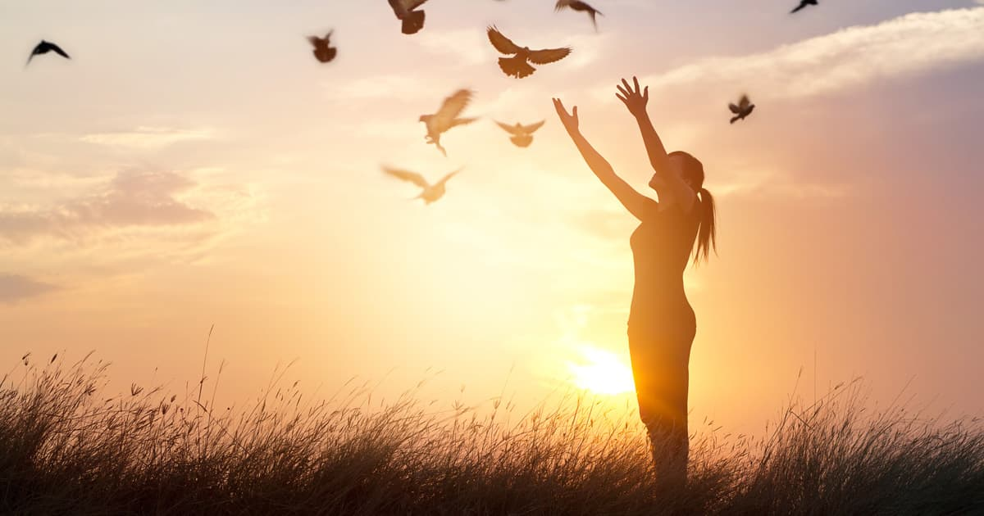
Опроштај
ПРАВОСЛАВНИ КАТИХИЗИС ЗА СРЕДЊЕ ШКОЛЕ
МАРКО РАДАКОВИЋ, СОМБОР, 2018.

Slide 2
Циљеви
Сазнати: Шта значи опростити
Разумети Зашто хришћани треба да опраштају.

Slide 3
Можда касније, када то пребродим.
Да, лако. Не би ми сметало.
Неопростиво!
Морали би прво да се извине.
Само ако се на неки начин искупе.

Slide 4
Случајно су те “закачили” на улици.
Твој момак/девојка ти каже да те више не воли и завршава везу.
Сломио/ла си тањир у мензи и сви ти се смеју.
Твој најбољи пријатељ(ица) се више дружи с неким другим, него с тобом.
Твој брат/ сестра се шали с тобом и ставља со у шећер.
Пријатељи те лажу. ( Да неће излазити, а ти изађеш и видиш их! )
Неко ти случајно згази аутом пса на улици.
Неко ти намерно згази аутом пса на улици.
Неко шири непријатне гласине о теби по школи.

Slide 5
Пријатељ(ица) је позајмила од тебе најбољу и најскупљу блузу и уништила је масним сосом од парадајза. И црним вином. ☺
Родитељи су заборавили да те покупе, па мораш да пешачиш по киши до куће.
Брат/сестра ти чита дневник.
Малтретирају те у разреду.
Родитељи не желе да те пусте на журку.
Професор веронауке ти да укор због нечег што ниси урадио/ла.
Професор је изгубио твој контролни задатак.

Slide 6
ОпроштаЈ:
Опроштај ослобађа душу, склања страх. Зато је опроштај тако моћно оружје.
Nelson Mandela

Slide 7
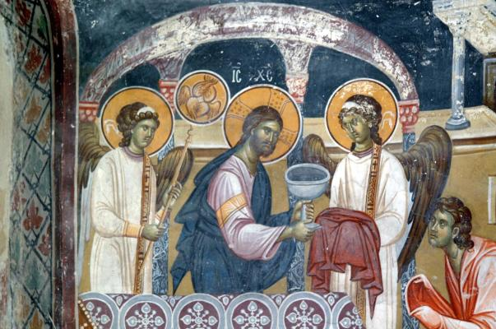
Maтеј 5,23- 24: Ако принесеш да свој жртвенику и онде се сетиш да твој брат има нешто против тебе, остави онде дар твој и иди те се најпре помири са братом својим, па онда дођи и принеси дар свој. Мири се са супарником брзо.

Slide 8
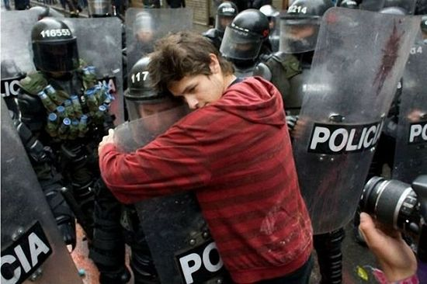
Мт. 5,44-45; Волите непријатеље своје, благосиљајте оне који вас куну, чините добро онима који вас мрзе и молите се за оне који вас вређају и гоне. Да будете синови Оца свога који је на небесима, јер он сунцем својим обасјава и зле и добре; и даје кишу праведнима и неправеднима.

Slide 9
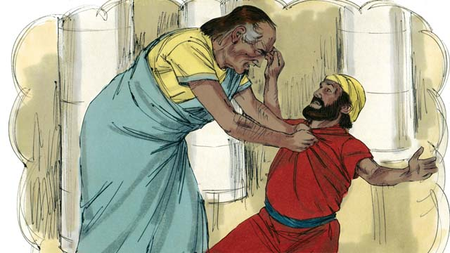
Мт. 6, 9-15; Опрости нам дугове наше као што и ми опраштамо дужницима својим.
Мт. 18,21-35 Да ли да опростим брату мом седам пута? – Прича о дужнику

Slide 10
Лука 6,35-38;42 Не судите и неће вам се судити, не осуђујте и нећете бити осуђени; опраштајте и опростиће вам се. Дајте и даће вам се, меру добру и стресену и препуну даће вам у наручје ваше. ЈЕр каквом мером мерите онаквом ће вам се мерити.

Slide 11
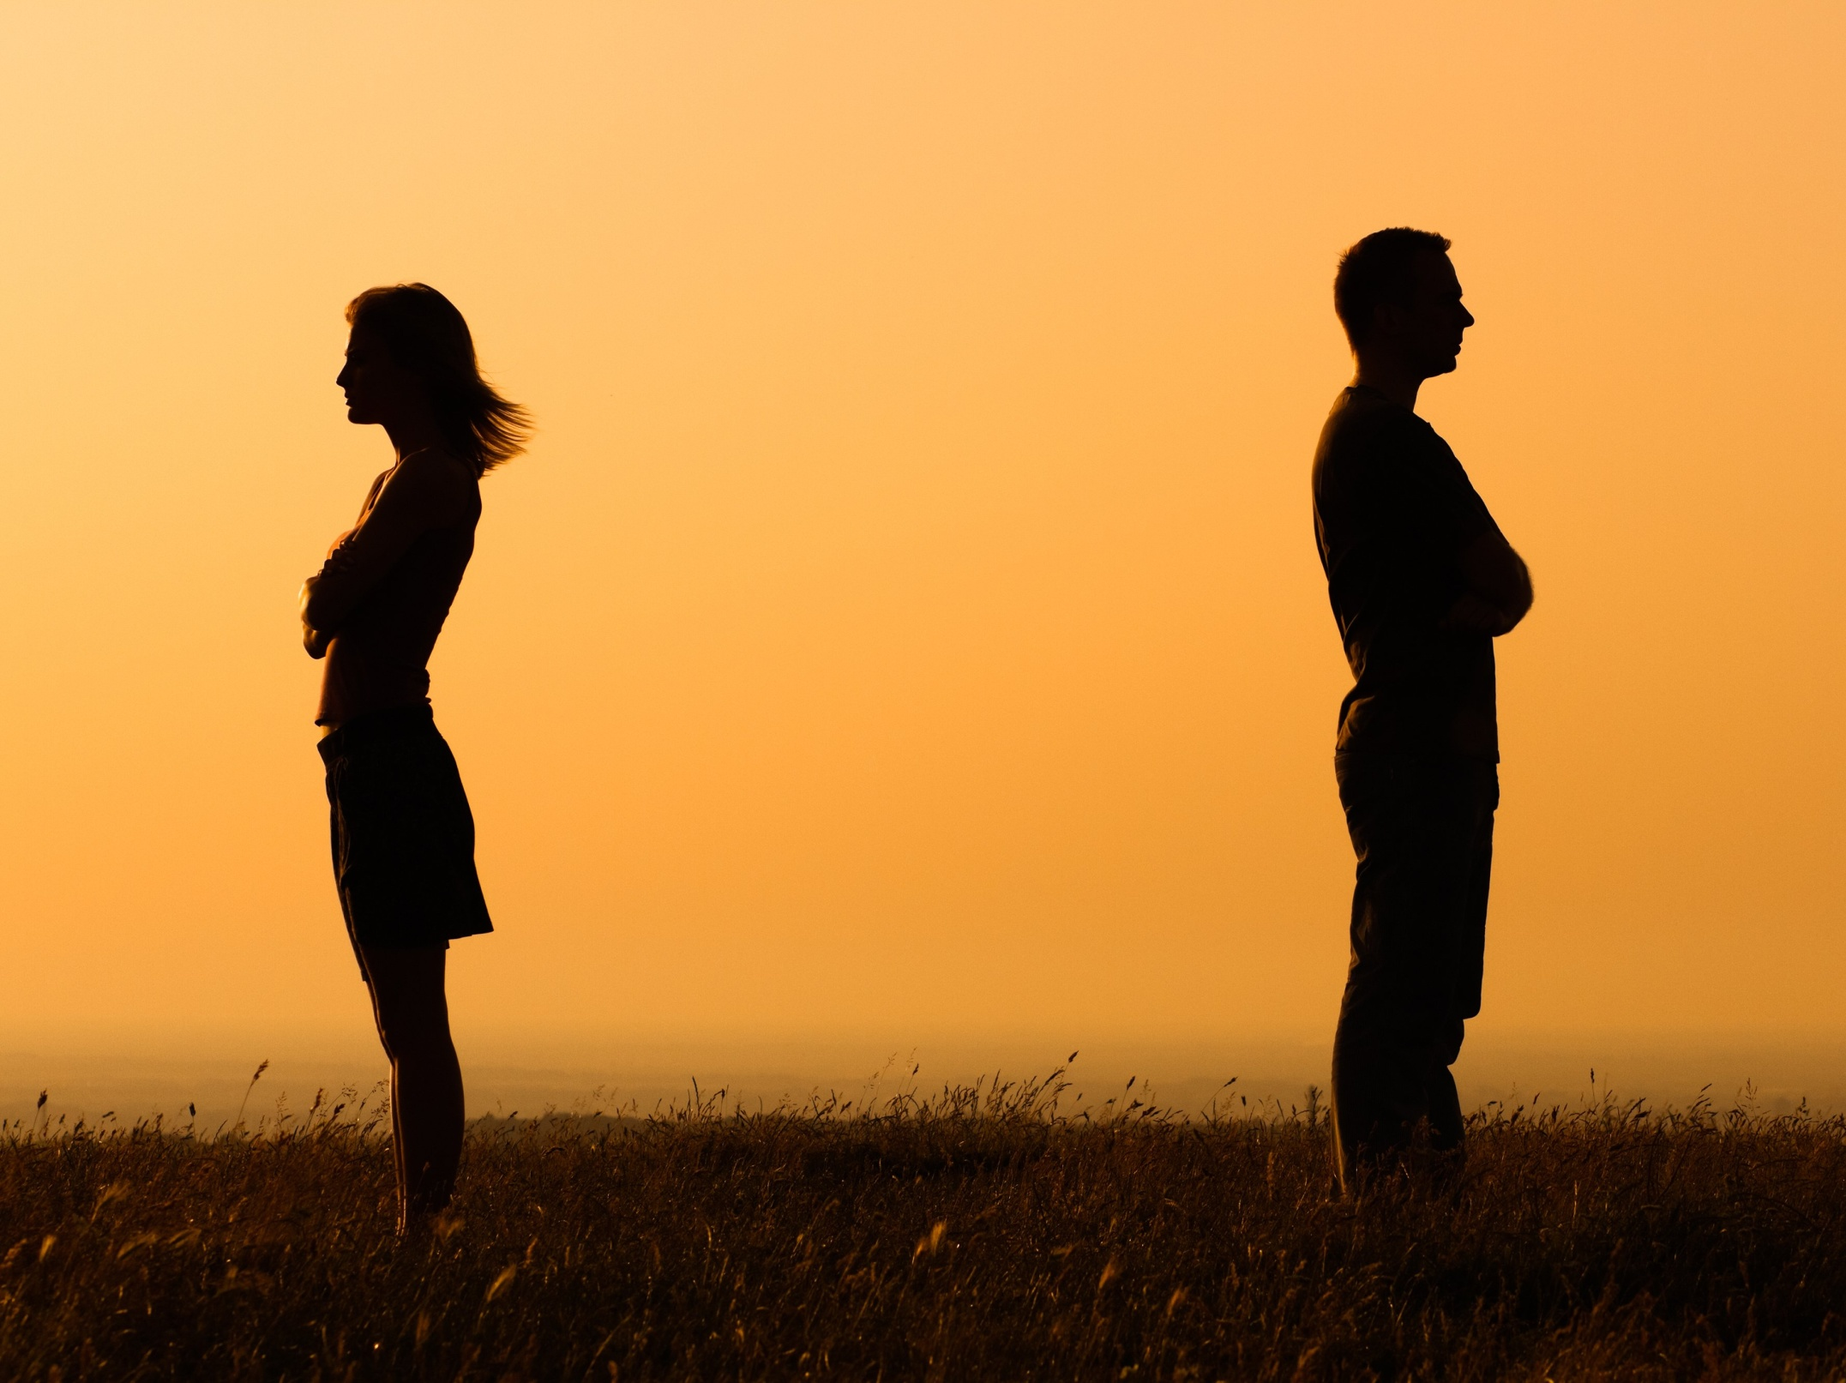
Не узвраћај никоме зло за зло. Трудите се да чините добро свим људима. Ако је могуће, колико до вас стоји, имајте мир са свим људима.
Римљанима 12,17-18

Slide 12
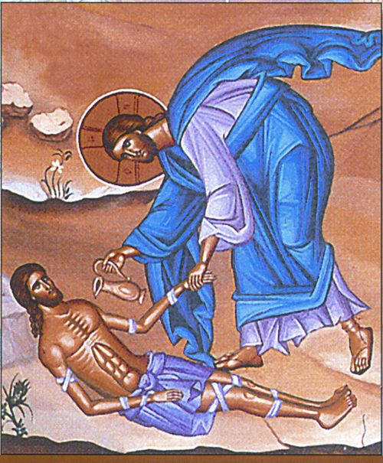
Ако је твој непријатељ гладан, нахрани га, ако је жедан напој га, јер то чинећи згрнућеш живо угљевље на главу његову. Не дај да те зло победи, но победи зло добрим.
Римљанима 12, 20-21

Slide 13
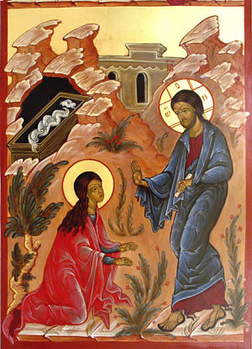
ПРИМЕРИ КАДА ЈЕ ХРИСТОС ОПРОСТИО:
МАРИЈА МАГДАЛЕНА
МАТЕЈ
ПЕТАР
ЗАКХЕЈ
ИСЦЕЉЕЊА
ОПРОШТАЈ НА КРСТУ...

Slide 14
Да ли је могуће опростити?
И да ли хришћани то морају радити?
Дискусија у разреду.

Slide 15
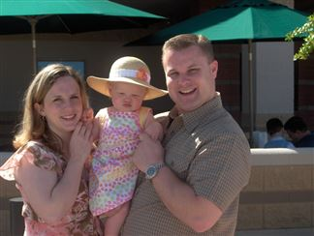
Matt Swatzell, ватрогасац, док је возио после рада од 24 сата, заспао је за воланом и ударио у ауто 30-огодишње, трудне June Fitzgerald која је била са 19-омесечном ћерком. Ћерка је преживела, жена и нерођена беба нису.

Slide 16
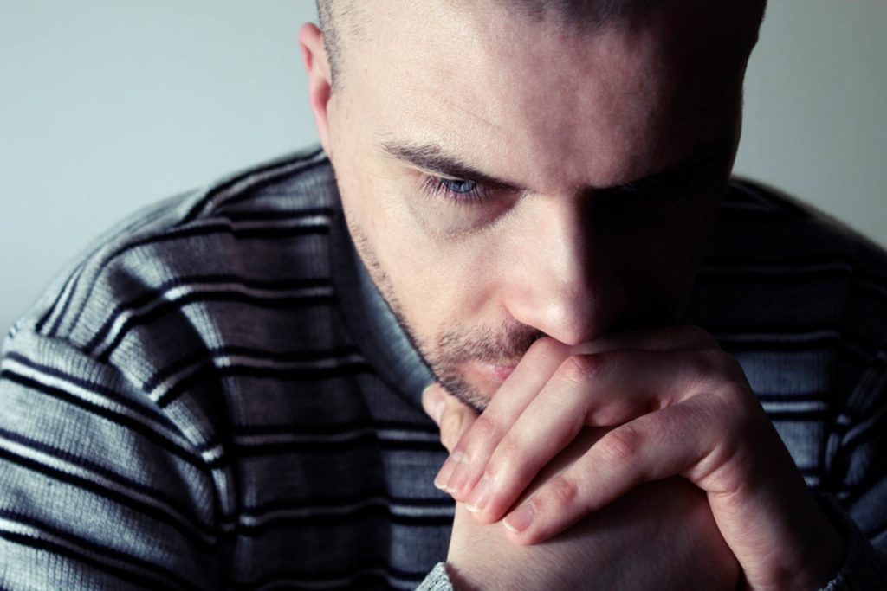
Удовац, Ерик опростио је возачу и чак молио за блажу казну. “Не увиђам зашто би оваква трагедија уништила још живота”, рекао је. Швацел је желео да прича са Ериком, али законски није смео док траје судски поступак од две године.

Slide 17
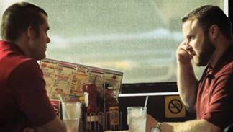
Швацел је на двогодишњицу несреће купио коверту у којој је желео да пошаље писмо које је намеравао да пошаље и тада су се срели на паркингу. Чак су постали блиски пријатељи.

Slide 18
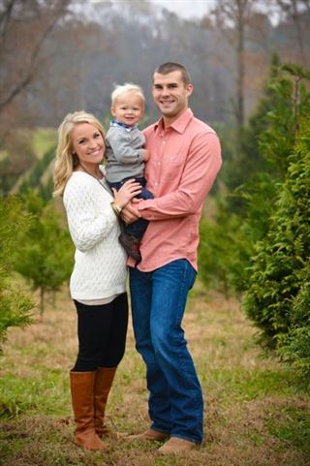
Иако је Швацел имао Фицџералдов опроштај, није могао да опрости себи. Чак је и мислио да ће се нешто ружно десити његовој породици због његовог греха. Све се променило кад се његова жена породила и кад је добио сина на рођендан Швацелове ћерке.

Slide 19
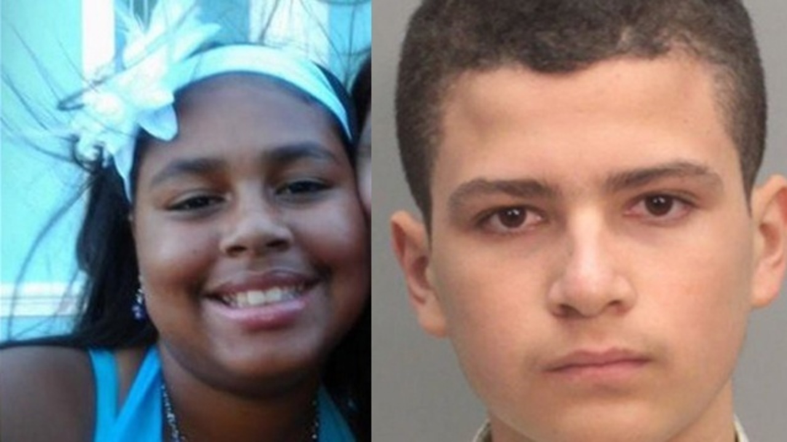
Дечак Џордин Хов је узео пиштољ свог очуха и случајно упуцао пријатељицу Лурде док је показивао оружје пријатељима. Мајка девојчице му је опростила, јер “би то и Лурде учинила” и молила за блажу казну. После годину дана у дому, Џордин обилази школе са Лурдином мајком и упозорава на опасност од оружја.

Slide 20
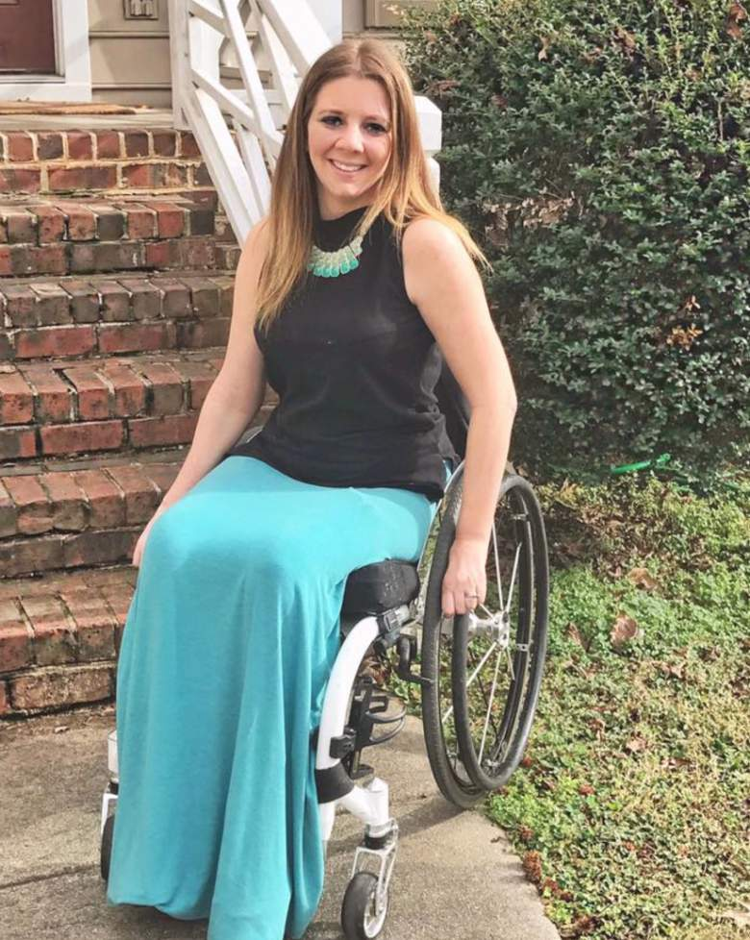
Писца Рејчел Фидман је вече пре венчања, на девојачкој вечери, другарица у шали гурнула у базен након чега је остала парализована. Пријатељици је опростила и никад је није именовала у јавности.

Slide 21
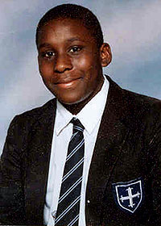
Anthony Walker
Дечак убијен на кошаркашком терену због расне нетрпељивости.

Slide 22
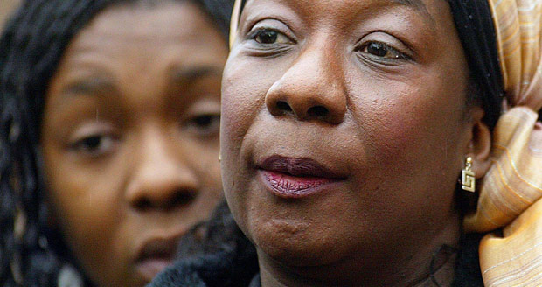
‘Неопраштање те чини жртвом, а зашто бих била жртва? Ентони је провео живот опраштајући.Његов живот се залагао за мир, љубав и опроштај и ја га тиме настављам.
Gee Walker, мајка убијеног.
Notes:
‘Unforgiveness makes you a victim and why should I be a victim? Anthony spent his life forgiving. His life stood for peace, love and forgiveness and I brought him up that way.’ Gee Walker, mother of murdered teenager Anthony Walker

Slide 23
‘Седамдесет пута седам пута морамо опростити, томе смо научени, то морамо учинити. То је свакодевна ствар. Тешко је, изузетно тешко, али успеш. Олакшава горчину и гнев ако можеш да се пробудиш ујутро и милиш “опрости, опрости, опрости.” То је животна реченица. Шта горчина доноси? Изједе те изнутра, као рак..
Да ли је Ваша вера била у искушењу након Ентонијеве смрти?
Наравно да јесте. Само сам човек. Било је веома тешко, али морам због себе и других следити Христове речи. Једно је то рећи, али када то требаш заиста и учинити, тешко је.

Slide 24
Да ли би ти могао/ла да урадиш ово? Знаш ли још неке примере опроштаја?
опроштај
разговор

